Slide 1

MapReduce分布式计算框架
主讲人：Josh

Slide 2
MapReduce概念与框架
MapReduce的编程模型
MapReduce的数据类型
目录
案例：实现wordcount
案例：调试wordcount
案例：实现topK
案例：实现Sort

Slide 3
案例：实现wordcount
Notes:
这一页就是Hadoop概述

Slide 4

MapReduce编程组件
Input Dataset
数据类型的定义，也可以说是编程组件
InputFormat
RecordReader
RecordWriter
OutputFormat
InputFormat
RecordReader
Mapper
Partition Sort Shuffle
Reducer
RecordWriter
OutputFormat
Output Data

Slide 5
MapReduce编程组件
Input Dataset
MapReduce编程涉及的主要组件，如下：
InputFormat类：
分割成多个splits和每行怎么解析
Mapper类：
对输入的每对<key,value>生成中间结果
Combiner类：
在map端，对相同的key进行合并
InputFormat
RecordReader
Mapper
Partition Sort Shuffle
Reducer
RecordWriter
OutputFormat
Output Data

Slide 6
MapReduce编程组件
Input Dataset
MapReduce编程涉及的主要组件，如下：
Partitioner类：
在shuffle过程中，将中间结果分为N份，
每一份都由一个reduce去完成
Reducer类：
对所有的map中间结果，进行汇总、聚合
OutputFormat类：
输出最终结果格式
InputFormat
RecordReader
Mapper
Partition Sort Shuffle
Reducer
RecordWriter
OutputFormat
Output Data

Slide 7
MapReduce案例wordcount实现
Mapper编程
Reducer编程
Driver编程

Slide 8
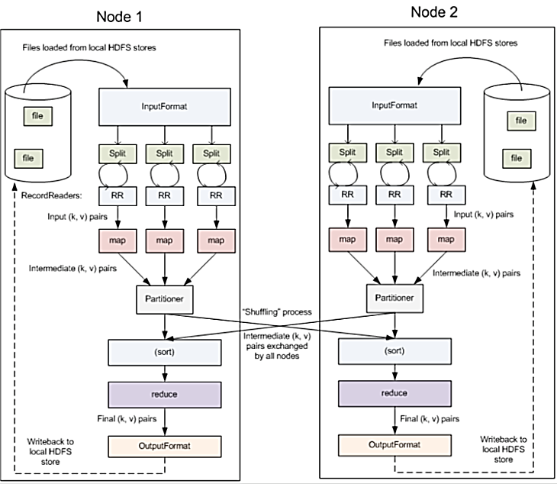
MapReduce案例wordcount实现

Slide 9
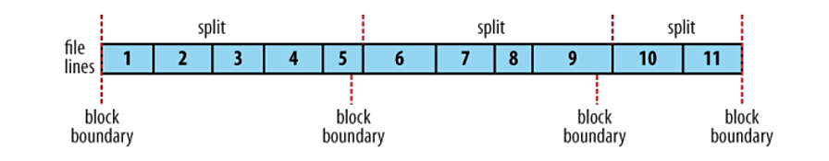
输入分片与HDFS块
分片非常接近物理块边界
通常每个分片对应一个task
通过分片实现计算数据本地化
分片 包含的数据未必都在本地

Slide 10
知识点小结
MapReduce编程组件
MapReduce案例wordcount实现
输入分片与HDFS块

Slide 11
谢谢观看
主讲人：Josh

